Slide 1

CIFAR 10
Phân loại ảnh trên tập(CIFAR-10)
Nhãn : Airplane, Automobile, Bird, Cat, Deer, Dog, Frog, Horse, Ship, Truck

Slide 2
01
02
Nội dung
Thuyết trình
GIỚI THIỆU
Tiền xử lý dữ liệu
-CIFAR-10 ,CNN, KERAS
-Tải xuống và đọc tập dữ liệu.
-Hình dung một phần của tập huấn luyện.
-Chuẩn hóa hình ảnh(Image normalize).
- Mã hóa one-hot (One-Hot Encoding)
03
Xây dựng mạng CNN
-Xây dựng mô hình.
-Quy trình đào tạo.
-Hình dung quá trình đào tạo.
- Đánh giá mô hình.
-Kết quả dự đoán.
Hiển thị ma trận nhầm lẫn
04
05
Lưu lịch sử đào tạo và mô hình
Đẩy mô hình lên web
-Lưu lịch sử đào tạo.
-Lưu mô hình

Slide 3

01
GIỚI THIỆU
CIFAR-10 ,CNN, KERAS

Slide 4
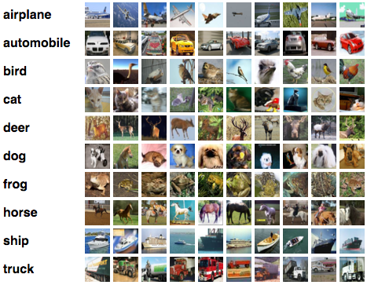
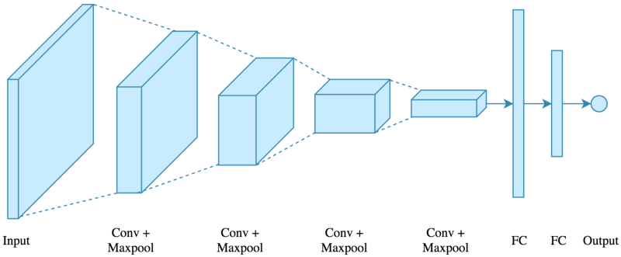
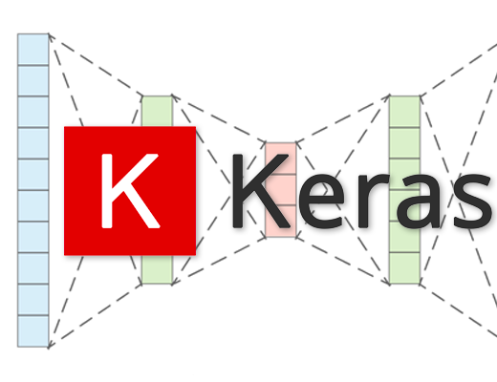
CIFAR-10 ( Canadian Institute for Advanced Research) là một trong những bộ dữ liệu chuẩn cho nhiệm vụ phân loại hình ảnh được thu thập bởi Alex Krizhevsky, Vinod Nair và Geoffrey Hinton. Nó là một tập gồm 60.000 hình ảnh màu (32x32) trong đó 50000 cho training và 10000 cho testing.
-Dataset của CIFAR-10 bao gồm 10 lớp đối tượng mỗi loại có 6000 hình ảnh là : Airplane, Automobile, Bird, Cat, Deer, Dog, Frog, Horse, Ship, Truck. Ảnh 3 kênh RGB có kích cỡ 32x32x3.

Slide 5
02
Tiền xử lý dữ liệu
-Tải xuống và đọc tập dữ liệu.
-Hình dung một phần của tập huấn luyện.
-Chuẩn hóa hình ảnh(Image normalize).
- Mã hóa one-hot (One-Hot Encoding)

Slide 6
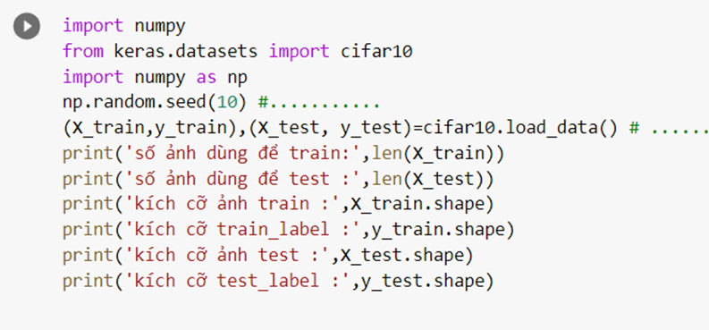
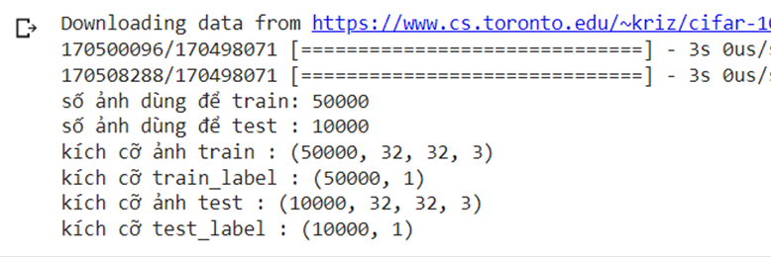
-Tải xuống và đọc tập dữ liệu.

Slide 7
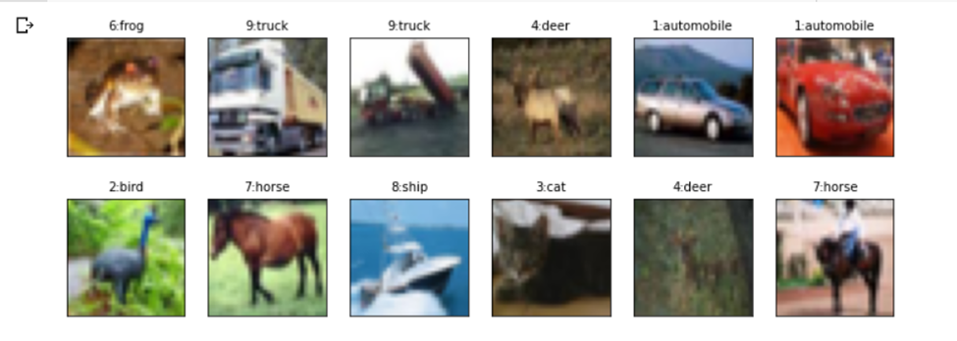
-Hình dung một phần của tập huấn luyện.

Slide 8
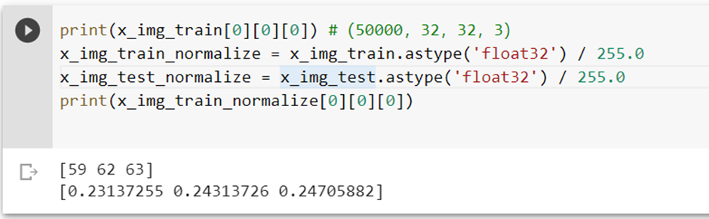
Các giá trị pixel có thể nằm trong khoảng từ 0 đến 256. Mỗi số đại diện cho một mã màu.Khi sử dụng hình ảnh như vậy và chuyển qua Mạng nơ ron sâu, việc tính toán các giá trị số cao có thể trở nên phức tạp hơn.
-Để giảm điều này, chúng ta có thể chuẩn hóa các giá trị trong phạm vi từ 0 đến 1.
Bằng cách này, các con số sẽ nhỏ hơn và việc tính toán trở nên dễ dàng và nhanh chóng hơn.
-Chuẩn hóa hình ảnh
(Image normalize).

Slide 9
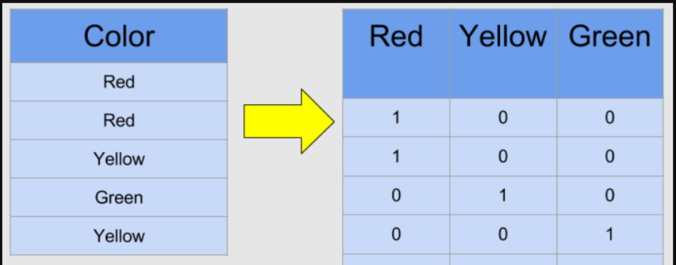
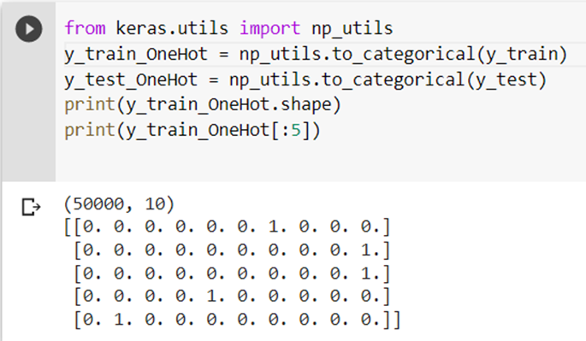
- Mã hóa one-hot (One-Hot Encoding)
One-hot encoding là một quá trình mà các biến phân loại (label) được chuyển đổi thành một mẫu có thể cung cấp cho các thuật toán ML để thực hiện công việc tốt hơn khi mà dự đoán.

Slide 10
03
Xây dựng mạng CNN
-Xây dựng mô hình.
-Quy trình đào tạo.
-Hình dung quá trình đào tạo.
- Đánh giá mô hình.
-Kết quả dự đoán.
- Hiển thị ma trận nhầm lẫn

Slide 11
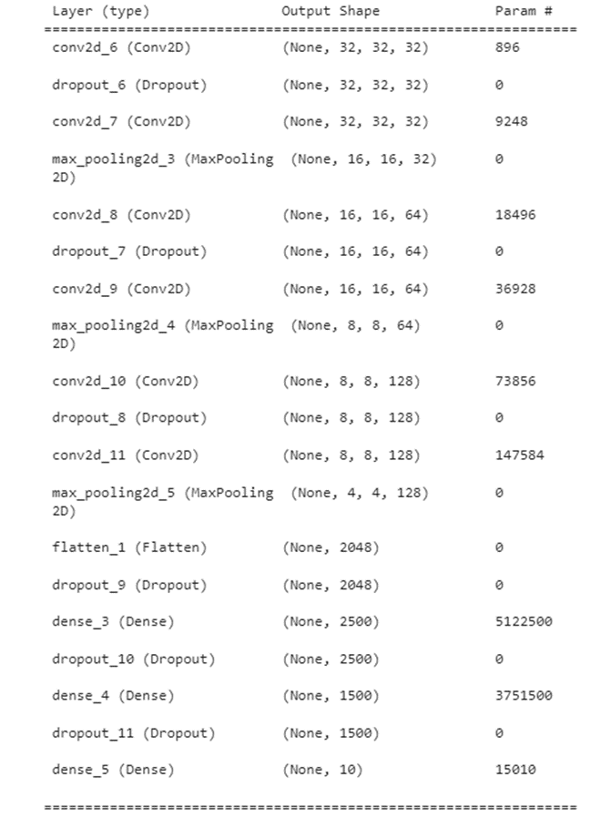
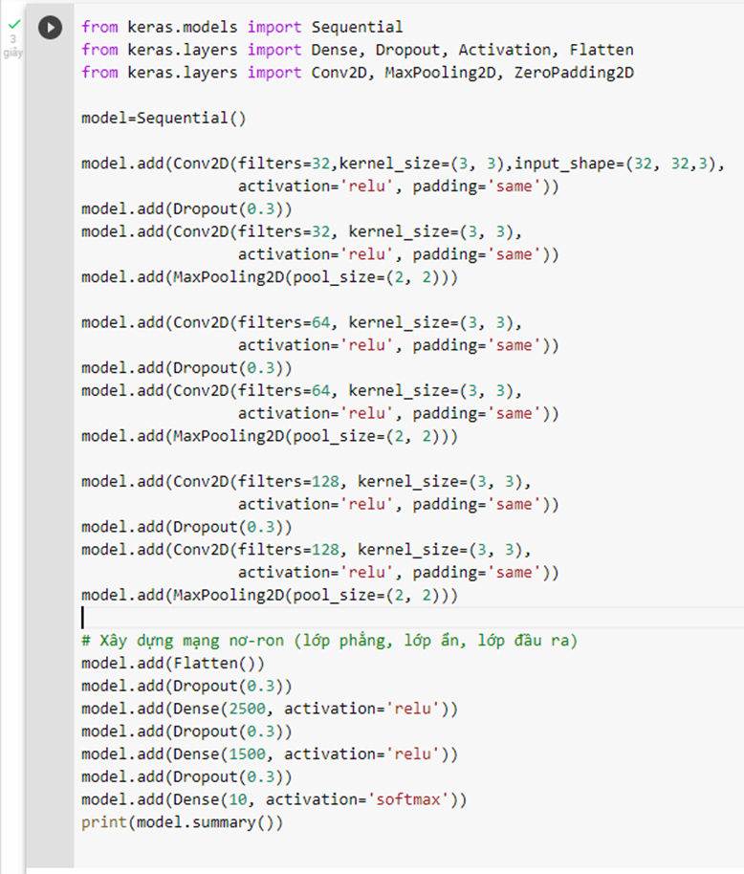
-Xây dựng mô hình.

Slide 12
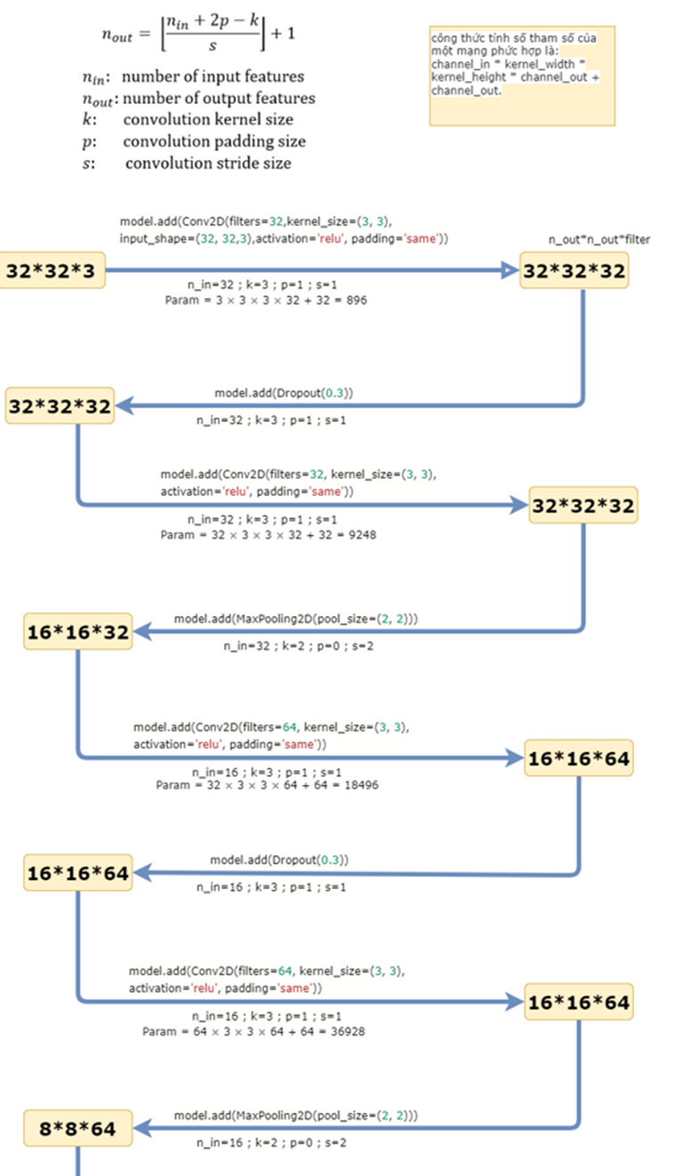
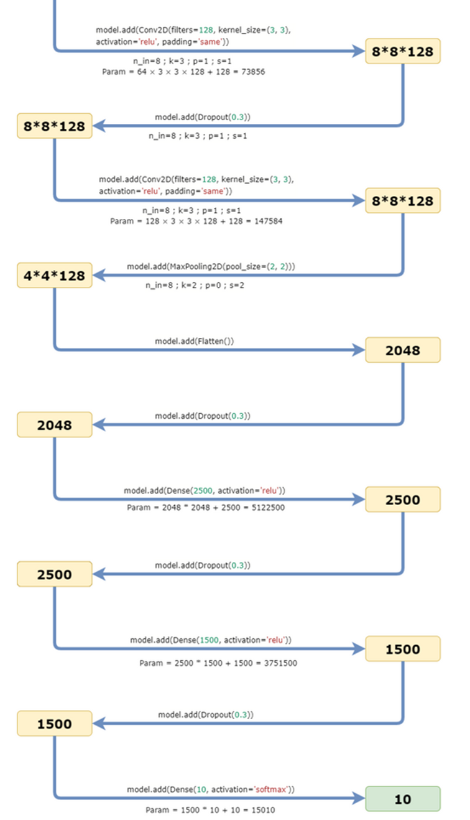
giải thích
mô hình

Slide 13
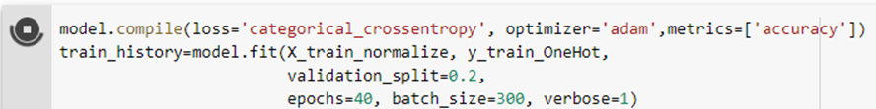
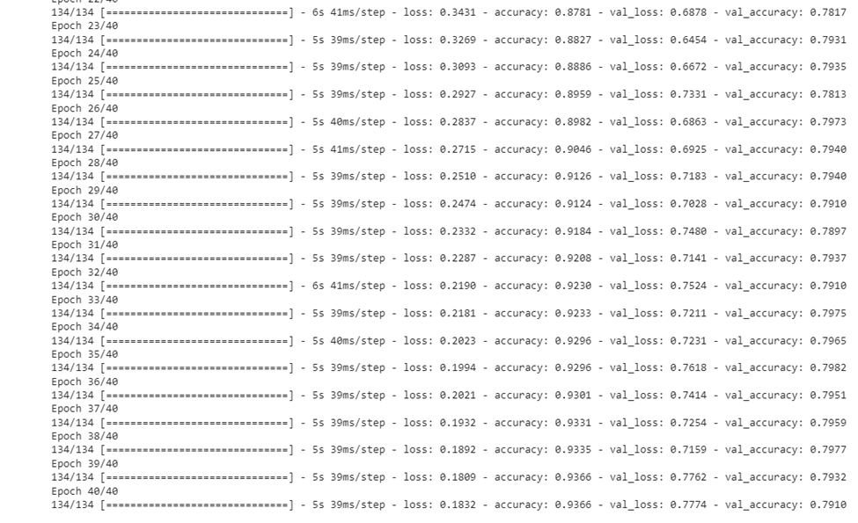
-Quy trình đào tạo.

Slide 14
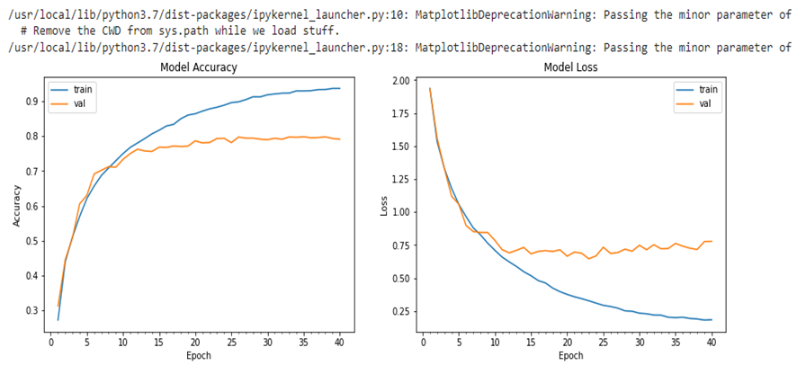
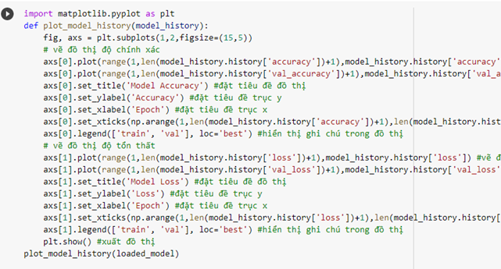
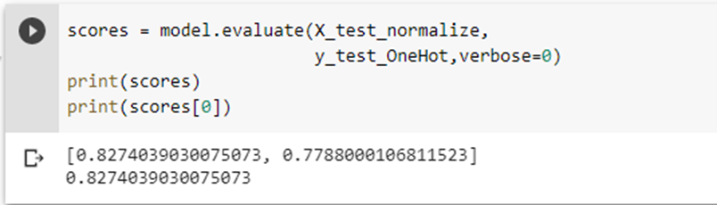
-Hình dung quá trình đào tạo, đánh giá mô hình

Slide 15
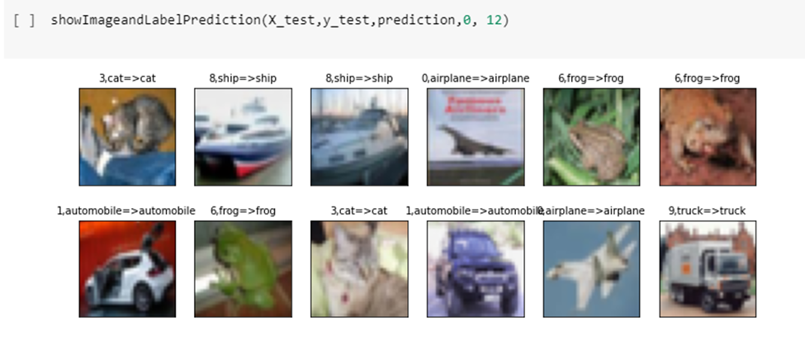
-Kết quả dự đoán.

Slide 16
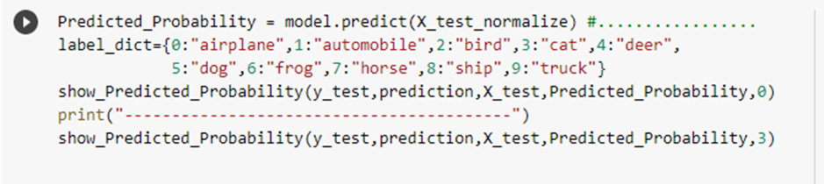
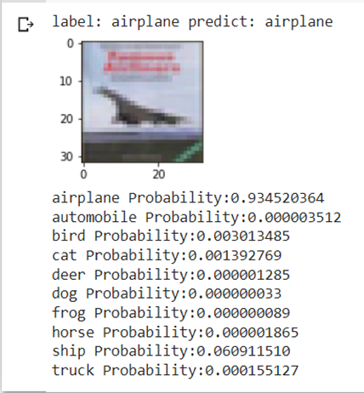
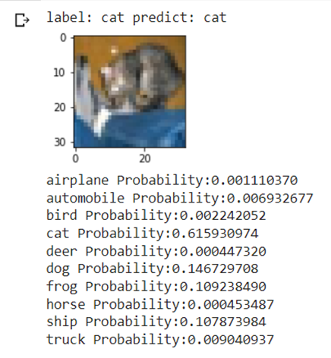
-Kết quả dự đoán.

Slide 17
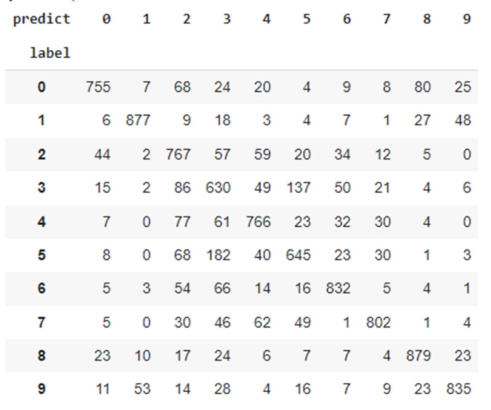
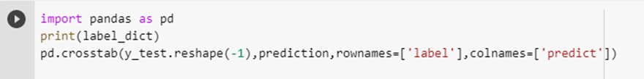
{0: 'airplane', 1: 'automobile', 2: 'bird',
3: 'cat', 4: 'deer', 5: 'dog', 6: 'frog',
7: 'horse', 8: 'ship', 9: 'truck'}
- Hiển thị ma trận nhầm lẫn

Slide 18
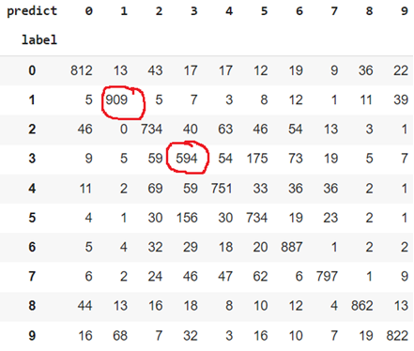
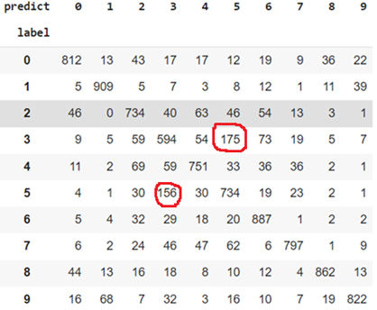
{0: 'airplane', 1: 'automobile', 2: 'bird',
3: 'cat', 4: 'deer', 5: 'dog', 6: 'frog',
7: 'horse', 8: 'ship', 9: 'truck'}

Slide 19
04
Lưu lịch sử đào tạo và mô hình
-Lưu lịch sử đào tạo.
-Lưu mô hình

Slide 20
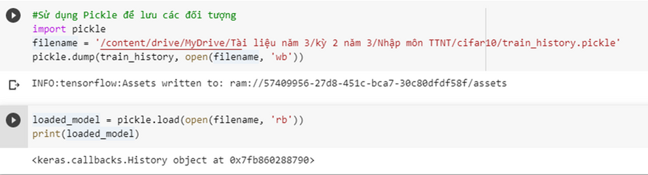
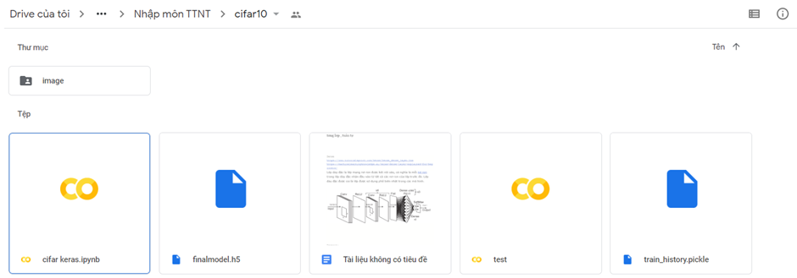
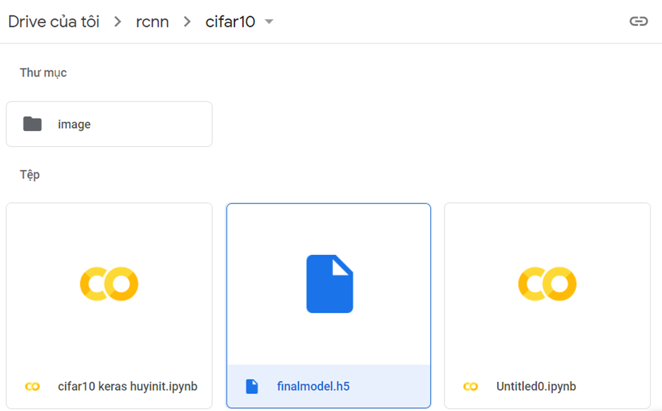

như vậy ta đã có mô hình dể dự đoán

Slide 21

05
Đẩy mô hình lên web

